Slide 1

数据库系统原理
学习是一种信仰！ IN LEARING WE TRUST

Slide 2

讲 师 介 绍
主讲老师：孙小涵（尚德机构-小涵老师）
主讲课程：数据库、计算机原理、高数等
邮箱：sunxiaohan@sunlands.com

Slide 3
第6章：数据库安全与保护

Slide 4
第6章 数据库安全与保护
数据库完整性
触发器
安全性与访问控制
事务与并发控制

Slide 5
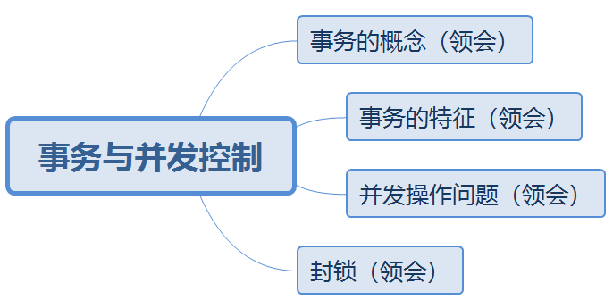
6.4.0 事务与并发控制
6.4 事务与并发控制
本节知识点：

Slide 6
事务的概念
数据库完整性
6.4.4.1 锁
触发器
6.4 事务与并发控制
数据库安全与保护
安全性与访问控制
事务与并发控制
知识点4：封锁（选择、填空）
备份与恢复
事务的特征
锁
一个锁实质上就是允许或阻止一个事务对一个数据对象的存取特权。
基本的封锁类型：
1、排他锁（X锁），用于写操作
2、共享锁（S锁），用于读操作
并发操作问题
封锁

Slide 7
事务的概念
数据库完整性
6.4.4.1 锁
触发器
6.4 事务与并发控制
数据库安全与保护
安全性与访问控制
事务与并发控制
知识点4：封锁（选择、填空）
备份与恢复
事务的特征
锁
一个锁实质上就是允许或阻止一个事务对一个数据对象的存取特权。
基本的封锁类型：
1、排他锁（X锁），用于（ ）操作
2、共享锁（S锁），用于（ ）操作
并发操作问题
封锁

Slide 8
事务的概念
数据库完整性
6.4.4.1 锁
触发器
6.4 事务与并发控制
数据库安全与保护
安全性与访问控制
事务与并发控制
知识点4：封锁（选择、填空）
备份与恢复
事务的特征
锁
一个锁实质上就是允许或阻止一个事务对一个数据对象的存取特权。
基本的封锁类型：
1、排他锁（X锁），用于写操作
2、共享锁（S锁），用于读操作
并发操作问题
封锁

Slide 9
事务的概念
数据库完整性
6.4.4.2 用封锁进行并发控制
触发器
6.4 事务与并发控制
数据库安全与保护
安全性与访问控制
事务与并发控制
知识点4：封锁
备份与恢复
事务的特征
用封锁进行并发控制
封锁的工作原理：
1.若事务T对数据D加了X锁，则所有别的事务对数据D的锁请求都必须等待直到事务T释放锁。
2.若事务T对数据D加了S锁，则别的事务还可对数据D请求S锁，而对数据D的X锁请求必须等待直到事务T释放锁。
3.事务执行数据库操作时都要先请求相应的锁，即对读请求S锁，对更新请求X锁。这个过程一般是由DBMS在执行操作时自动隐含地进行。
4.事务一直占有获得的锁直到结束时释放。
并发操作问题
封锁

Slide 10
事务的概念
数据库完整性
6.4.4.3 封锁的粒度
触发器
6.4 事务与并发控制
数据库安全与保护
安全性与访问控制
事务与并发控制
知识点4：封锁（选择、填空）
备份与恢复
事务的特征
封锁的粒度
我们通常以粒度来描述封锁的数据单元的大小
DBMS可以决定不同粒度的锁
粒度越细，并发性就越大，但软件复杂性和系统开销也就越大。
并发操作问题
封锁

Slide 11
事务的概念
数据库完整性
6.4.4.4 封锁的级别
触发器
6.4 事务与并发控制
数据库安全与保护
安全性与访问控制
事务与并发控制
知识点4：封锁（简答）
备份与恢复
事务的特征
封锁的级别
封锁的级别又称为一致性级别或隔离度
0级封锁：不重写其他非0级封锁事务的未提交的更新数据。（实用价值低）
1级封锁：不允许重写未提交的更新数据。防止了丢失更新的发生
2级封锁：既不重写也不读未提交的更新数据（防止了读脏数据）
3级封锁：不读未提交的更新数据，不写任何（包括读操作）未提交数据。
并发操作问题
封锁

Slide 12
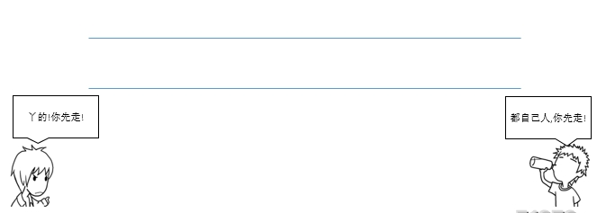
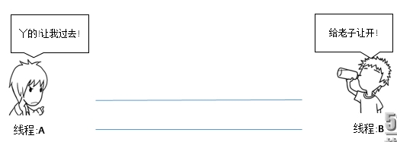
事务的概念
数据库完整性
6.4.4.5 活锁与死锁
触发器
6.4 事务与并发控制
数据库安全与保护
安全性与访问控制
事务与并发控制
知识点4：封锁（选择、填空）
备份与恢复
事务的特征
死锁和活锁
活锁——先来先服务
死锁——预防
并发操作问题
封锁

Slide 13
事务的概念
数据库完整性
6.4.4.5 活锁与死锁
触发器
6.4 事务与并发控制
数据库安全与保护
安全性与访问控制
事务与并发控制
知识点4：封锁（简答）
备份与恢复
事务的特征
死锁和活锁
活锁——先来先服务
死锁——预防
（1）一次性锁请求
（2）锁请求排序
（3）序列化处理
（4）资源剥夺
并发操作问题
封锁

Slide 14
事务的概念
解决活锁问题的一种最简单的办法是（）
A:一次性锁请求
B:“先来先服务”
C:锁请求排序
D:序列化处理
事务的特征
并发操作问题
封锁

Slide 15
事务的概念
解决活锁问题的一种最简单的办法是（）
A:一次性锁请求
B:“先来先服务”
C:锁请求排序
D:序列化处理
事务的特征
并发操作问题
封锁

Slide 16
事务的概念
数据库完整性
6.4.4.6 可串行性
触发器
6.4 事务与并发控制
数据库安全与保护
安全性与访问控制
事务与并发控制
知识点4：封锁（选择、填空）
备份与恢复
事务的特征
可串行性
一组事务的一个调度就是它们的基本操作的一种排序。
在数据库系统中，可串行性就是并发执行的正确性准则，即当且当一组事务的并发执行调度是可串行化的，才认为它们是正确的。
并发操作问题
封锁

Slide 17
事务的概念
数据库完整性
6.4.4.7 两段封锁法
触发器
6.4 事务与并发控制
数据库安全与保护
安全性与访问控制
事务与并发控制
知识点4：封锁（选择、填空）
备份与恢复
事务的特征
两段封锁法
1.发展（Growing）或加锁阶段
2.收缩（Shrinking）或释放锁阶段
并发操作问题
封锁

Slide 18
事务的概念
数据库完整性
6.4.4.7 两段封锁法
触发器
6.4 事务与并发控制
数据库安全与保护
安全性与访问控制
事务与并发控制
知识点4：封锁（选择、填空）
备份与恢复
事务的特征
两段封锁法
1.（ ）（Growing）或（ ）阶段
2.（ ）（Shrinking）或（ ）阶段
并发操作问题
封锁

Slide 19
事务的概念
数据库完整性
6.4.4.7 两段封锁法
触发器
6.4 事务与并发控制
数据库安全与保护
安全性与访问控制
事务与并发控制
知识点4：封锁（选择、填空）
备份与恢复
事务的特征
两段封锁法
1.发展（Growing）或加锁阶段
2.收缩（Shrinking）或释放锁阶段
并发操作问题
封锁

Slide 20
6.4.0 事务与并发控制
6.4 事务与并发控制
本节知识点：

Slide 21
练习题
1、典型的并发操作问题不包括（ ）。单选题
A:不可重复读
B:丢失更新
C:读脏数据
D:修改异常

Slide 22
练习题
1、典型的并发操作问题不包括（ D ）。单选题
A:不可重复读
B:丢失更新
C:读脏数据
D:修改异常

Slide 23
练习题
2、事务的特征包括：一致性、隔离性、持续性、（ ）。单选题

Slide 24
练习题
2、事务的特征包括：一致性、隔离性、持续性、（ 原子性 ）。单选题

Slide 25
练习题
2、事务的特征包括：一致性、隔离性、持续性、（ 原子性 ）。单选题

Slide 26
练习题
3、下列关于封锁的粒度的说法中错误的是（）单选题
A:DBMS可以决定不同粒度的锁
B:由最底层的数据元素到最高层的整个数据库，粒度越细，并发性就越大
C:粒度越细，软件复杂性和系统开销也就越小
D:大多数高性能系统都选择折中的锁粒度

Slide 27
练习题
3、下列关于封锁的粒度的说法中错误的是（C）单选题
A:DBMS可以决定不同粒度的锁
B:由最底层的数据元素到最高层的整个数据库，粒度越细，并发性就越大
C:粒度越细，软件复杂性和系统开销也就越小
D:大多数高性能系统都选择折中的锁粒度

Slide 28
练习题
4、在封锁级别中，防止丢失更新发生的封锁级别是（）单选题
A:0级封锁
B:1级封锁
C:2级封锁
D:3级封锁

Slide 29
练习题
4、在封锁级别中，防止丢失更新发生的封锁级别是（B）单选题
A:0级封锁
B:1级封锁
C:2级封锁
D:3级封锁

Slide 30
练习题
5、解决活锁问题的一种最简单的办法是（）单选题
A:一次性锁请求
B:“先来先服务”
C:锁请求排序
D:序列化处理

Slide 31
练习题
5、解决活锁问题的一种最简单的办法是（B）单选题
A:一次性锁请求
B:“先来先服务”
C:锁请求排序
D:序列化处理

Slide 32
练习题
6、在数据库系统中，（）就是并发执行的正确性准则。单选题
A:原子性
B:一致性
C:可串行性
D:持续性

Slide 33
练习题
6、在数据库系统中，（C）就是并发执行的正确性准则。单选题
A:原子性
B:一致性
C:可串行性
D:持续性

Slide 34
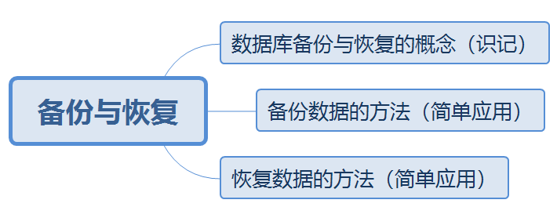
6.5 备份与恢复
本节知识点：

Slide 35


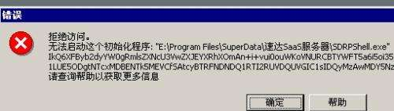
数据库完整性
6.5.0 零、备份与恢复
触发器
6.5 备份与恢复
数据库备份与恢复
数据库安全与保护
安全性与访问控制
事务与并发控制
知识点1：数据库备份与恢复的概念
备份与恢复
1.计算机硬件故障
2.计算机软件故障
3.病毒
4.人为误操作
5.自然灾害
6.盗窃
备份数据
恢复数据

Slide 36

数据库完整性
6.5.0 备份与恢复
触发器
6.5 备份与恢复
数据库备份与恢复
数据库安全与保护
安全性与访问控制
事务与并发控制
知识点1：数据库备份与恢复的概念（选择、填空）
备份与恢复
数据备份是指通过导出数据或者复制表文件的方式来制作数据库的复本；数据库恢复则是当数据库出现故障或遭到破坏时，将备份的数据库加载到系统，从而使数据库从错误状态恢复到备份时的正确状态。
数据库的恢复是以备份为基础的，它是与备份相对应的系统维护和管理操作。
备份数据
恢复数据

Slide 37
数据库完整性
6.5.1使用SELECT INTO…OUTFILE语句备份数据
触发器
6.5 备份与恢复
数据库备份与恢复
数据库安全与保护
安全性与访问控制
事务与并发控制
知识点2：备份数据的方法（选择、填空、简答）
备份与恢复
使用SELECT INTO…OUTFILE语句备份数据
备份数据
导出语句关键字
SELECT *INTO OUTFILE ‘file_name’ export_options
| INTO DUMPFILE ‘file_name’
恢复数据

Slide 38
数据库完整性
6.5.1使用SELECT INTO…OUTFILE语句备份数据
触发器
6.5 备份与恢复
数据库备份与恢复
数据库安全与保护
安全性与访问控制
事务与并发控制
知识点2：备份数据的方法（选择、填空、简答）
备份与恢复
使用SELECT INTO…OUTFILE语句备份数据
备份数据
指定数据备份文件的名称
SELECT *INTO OUTFILE ‘file_name’ export_options
| INTO DUMPFILE ‘file_name’
恢复数据

Slide 39
数据库完整性
6.5.1使用SELECT INTO…OUTFILE语句备份数据
触发器
6.5 备份与恢复
数据库备份与恢复
数据库安全与保护
安全性与访问控制
事务与并发控制
知识点2：备份数据的方法（选择、填空、简答）
备份与恢复
使用SELECT INTO…OUTFILE语句备份数据
备份数据
SELECT *INTO OUTFILE ‘file_name’ export_options
| INTO DUMPFILE ‘file_name’
恢复数据
决定数据行在备份文件中存储的格式
[FIELDS
[TERMINATED BY ‘string’]
[[OPTIONALLY] ENCLOSED BY ‘char’]
[ESCAPED BY ‘char’]
]
[LINES TERMINATED BY ‘string’]

Slide 40
数据库完整性
6.5.1使用SELECT INTO…OUTFILE语句备份数据
触发器
6.5 备份与恢复
数据库备份与恢复
数据库安全与保护
安全性与访问控制
事务与并发控制
知识点2：备份数据的方法（选择、填空、简答）
备份与恢复
使用SELECT INTO…OUTFILE语句备份数据
备份数据
SELECT *INTO OUTFILE ‘file_name’ export_options
| INTO DUMPFILE ‘file_name’
恢复数据
指定字段值之间的符号
[FIELDS
[TERMINATED BY ‘string’]
[[OPTIONALLY] ENCLOSED BY ‘char’]
[ESCAPED BY ‘char’]
]
[LINES TERMINATED BY ‘string’]

Slide 41
数据库完整性
6.5.1 一、使用SELECT INTO…OUTFILE语句备份数据
触发器
6.5 备份与恢复
数据库备份与恢复
数据库安全与保护
安全性与访问控制
事务与并发控制
知识点2：备份数据的方法（选择、填空、简答）
备份与恢复
使用SELECT INTO…OUTFILE语句备份数据
备份数据
SELECT *INTO OUTFILE ‘file_name’ export_options
| INTO DUMPFILE ‘file_name’
恢复数据
[FIELDS
[TERMINATED BY ‘string’]
[[OPTIONALLY] ENCLOSED BY ‘char’]
[ESCAPED BY ‘char’]
]
[LINES TERMINATED BY ‘string’]
指定包裹文件中字符值的符号

Slide 42
数据库完整性
6.5.1使用SELECT INTO…OUTFILE语句备份数据
触发器
6.5 备份与恢复
数据库备份与恢复
数据库安全与保护
安全性与访问控制
事务与并发控制
知识点2：备份数据的方法（选择、填空、简答）
备份与恢复
使用SELECT INTO…OUTFILE语句备份数据
备份数据
SELECT *INTO OUTFILE ‘file_name’ export_options
| INTO DUMPFILE ‘file_name’
恢复数据
[FIELDS
[TERMINATED BY ‘string’]
[[OPTIONALLY] ENCLOSED BY ‘char’]
[ESCAPED BY ‘char’]
]
[LINES TERMINATED BY ‘string’]
指定转义字符

Slide 43
数据库完整性
6.5.1使用SELECT INTO…OUTFILE语句备份数据
触发器
6.5 备份与恢复
数据库备份与恢复
数据库安全与保护
安全性与访问控制
事务与并发控制
知识点2：备份数据的方法（选择、填空、简答）
备份与恢复
使用SELECT INTO…OUTFILE语句备份数据
备份数据
SELECT *INTO OUTFILE ‘file_name’ export_options
| INTO DUMPFILE ‘file_name’
恢复数据
[FIELDS
[TERMINATED BY ‘string’]
[[OPTIONALLY] ENCLOSED BY ‘char’]
[ESCAPED BY ‘char’]
]
[LINES TERMINATED BY ‘string’]
指定一个数据行结束的标志

Slide 44
数据库完整性
6.5.1使用SELECT INTO…OUTFILE语句备份数据
触发器
6.5 备份与恢复
数据库备份与恢复
数据库安全与保护
安全性与访问控制
事务与并发控制
知识点2：备份数据的方法（选择、填空、简答）
备份与恢复
使用SELECT INTO…OUTFILE语句备份数据
备份数据
SELECT *INTO OUTFILE ‘file_name’ export_options
| INTO DUMPFILE ‘file_name’
恢复数据
导出的备份文件里面所有的数据行都会彼此紧挨着放置

Slide 45
数据库完整性
6.5.2 使用LOAD DATA…INFILE语句恢复数据
触发器
6.5 备份与恢复
数据库备份与恢复
数据库安全与保护
安全性与访问控制
事务与并发控制
知识点3：恢复数据的方法（选择、填空、简答）
备份与恢复
使用LOAD DATA…INFILE语句恢复数据
备份数据
LOAD DATA INFILE ‘file_name.txt’
INTO TABLE tbl_name
[FIELDS
[TERMINATED BY ‘string’]
[[OPTIONALLY]ENCLOSED BY ‘char’]
[ESCAPED BY ‘char’]
]
[LINES
[STARTING BY ‘string’]
[TERMINATED BY ‘string’]
]
恢复数据

Slide 46
数据库完整性
6.5.2 使用LOAD DATA…INFILE语句恢复数据
触发器
6.5 备份与恢复
数据库备份与恢复
数据库安全与保护
安全性与访问控制
事务与并发控制
知识点3：恢复数据的方法（选择、填空、简答）
备份与恢复
使用LOAD DATA…INFILE语句恢复数据
备份数据
LOAD DATA INFILE ‘file_name.txt’
INTO TABLE tbl_name
[FIELDS
[TERMINATED BY ‘string’]
[[OPTIONALLY]ENCLOSED BY ‘char’]
[ESCAPED BY ‘char’]
]
[LINES
[STARTING BY ‘string’]
[TERMINATED BY ‘string’]
]
指定待导入的数据库备份文件名
恢复数据

Slide 47
数据库完整性
6.5.2 使用LOAD DATA…INFILE语句恢复数据
触发器
6.5 备份与恢复
数据库备份与恢复
数据库安全与保护
安全性与访问控制
事务与并发控制
知识点3：恢复数据的方法（选择、填空、简答）
备份与恢复
使用LOAD DATA…INFILE语句恢复数据
备份数据
LOAD DATA INFILE ‘file_name.txt’
INTO TABLE tbl_name
[FIELDS
[TERMINATED BY ‘string’]
[[OPTIONALLY]ENCLOSED BY ‘char’]
[ESCAPED BY ‘char’]
]
[LINES
[STARTING BY ‘string’]
[TERMINATED BY ‘string’]
]
指定需要导入数据的表名
恢复数据

Slide 48
数据库完整性
6.5.2 使用LOAD DATA…INFILE语句恢复数据
触发器
6.5 备份与恢复
数据库备份与恢复
数据库安全与保护
安全性与访问控制
事务与并发控制
知识点3：恢复数据的方法（选择、填空、简答）
备份与恢复
使用LOAD DATA…INFILE语句恢复数据
备份数据
LOAD DATA INFILE ‘file_name.txt’
INTO TABLE tbl_name
[FIELDS
[TERMINATED BY ‘string’]
[[OPTIONALLY]ENCLOSED BY ‘char’]
[ESCAPED BY ‘char’]
]
[LINES
[STARTING BY ‘string’]
[TERMINATED BY ‘string’]
]
判断字段之间和数据行之间的符号
恢复数据

Slide 49
数据库完整性
6.5.2 使用LOAD DATA…INFILE语句恢复数据
触发器
6.5 备份与恢复
数据库备份与恢复
数据库安全与保护
安全性与访问控制
事务与并发控制
知识点3：恢复数据的方法（选择、填空、简答）
备份与恢复
使用LOAD DATA…INFILE语句恢复数据
备份数据
LOAD DATA INFILE ‘file_name.txt’
INTO TABLE tbl_name
[FIELDS
[TERMINATED BY ‘string’]
[[OPTIONALLY]ENCLOSED BY ‘char’]
[ESCAPED BY ‘char’]
]
[LINES
[STARTING BY ‘string’]
[TERMINATED BY ‘string’]
]
恢复数据
指定一个前缀

Slide 50
数据库完整性
6.5.2 使用LOAD DATA…INFILE语句恢复数据
触发器
6.5 备份与恢复
数据库备份与恢复
数据库安全与保护
安全性与访问控制
事务与并发控制
知识点3：恢复数据的方法（选择、填空、简答）
备份与恢复
使用LOAD DATA…INFILE语句恢复数据
备份数据
LOAD DATA INFILE ‘file_name.txt’
INTO TABLE tbl_name
[FIELDS
[TERMINATED BY ‘string’]
[[OPTIONALLY]ENCLOSED BY ‘char’]
[ESCAPED BY ‘char’]
]
[LINES
[STARTING BY ‘string’]
[TERMINATED BY ‘string’]
]
恢复数据
指定一行结束的标志

Slide 51
数据库完整性
6.5.2 使用LOAD DATA…INFILE语句恢复数据
触发器
6.5 备份与恢复
数据库备份与恢复
数据库安全与保护
安全性与访问控制
事务与并发控制
知识点3：恢复数据的方法（选择、填空、简答）
备份与恢复
备份数据库mysql_test中表customers的全部数据到c盘的BACKUP目录下一个名为backupfile.txt的文件中，要求字段值如果是字符则用双引号标注，字段值之间用逗号隔开，每行以问号为结束标志。然后，将备份后的数据导入到一个和customers表结构相同的空表customers_copy中。
备份数据
SELECT * FROM mysql_test.customers
INTO OUTFILE ‘C:/BACKUP/backupfile.txt’
FIELDS TERMINATED BY ’,’
OPTIONALLY ENCLOSED BY “”
LINES TERMINATED BY ‘?’;
恢复数据

Slide 52
数据库完整性
6.5.2 二、使用LOAD DATA…INFILE语句恢复数据
触发器
6.5 备份与恢复
数据库备份与恢复
数据库安全与保护
安全性与访问控制
事务与并发控制
知识点3：恢复数据的方法（选择、填空、简答）
备份与恢复
备份数据库mysql_test中表customers的全部数据到c盘的BACKUP目录下一个名为backupfile.txt的文件中，要求字段值如果是字符则用双引号标注，字段值之间用逗号隔开，每行以问号为结束标志。然后，将备份后的数据导入到一个和customers表结构相同的空表customers_copy中。
备份数据
LOAD DATA INFILE ‘C:/BACKUP/backupfile.txt’
INTO TABLE mysql_test.customers_copy
FIELDS TERMINATED BY ‘,’
OPTIONALLY ENCLOSED BY “”
LINES TERMINATED BY ’?’;
恢复数据

Slide 53
练习题
1、备份数据使用的语句是SELECT INTO…（ ）。填空题

Slide 54
练习题
1、备份数据使用的语句是SELECT INTO…（ OUTFILE ）。填空题

Slide 55
练习题
2、恢复数据使用的语句是LOAD DATA…（ ）。填空题

Slide 56
练习题
2、恢复数据使用的语句是LOAD DATA…（ INFILE ）。填空题

Slide 57
第7章：数据库应用设计与开发实例

Slide 58
第7章 数据库应用设计与开发实例
以数据库的生命周期为演化主线，数据库应用软件的设计与开发过程可由需求分析、系统功能与数据库的设计、系统功能与数据库的实现、测试与维护等阶段构成。

Slide 59
第7章 数据库应用设计与开发实例
本章知识点：
1、需求描述与分析（领会）
2、系统设计（综合应用）
3、系统实现（综合应用）
4、系统测试与维护（识记）

Slide 60
需求描述与分析
数据库应用设计与开发实例
系统设计
数据库设计
7 数据库应用设计与开发实例
系统实现
系统测试与维护
知识点5：基于PHP语言的Mysql数据库应用
PHP语言简介
PHP是Hypertext Preprocessor（超文本预处理器）的递归缩写，目前使用相当广泛，它是一种在服务器端执行的嵌入HTML文档的脚本语言。
当前世界上最流行的构建B/S模式Web应用程序的编程语言之一。
数据库的实现
系统功能的实现

Slide 61
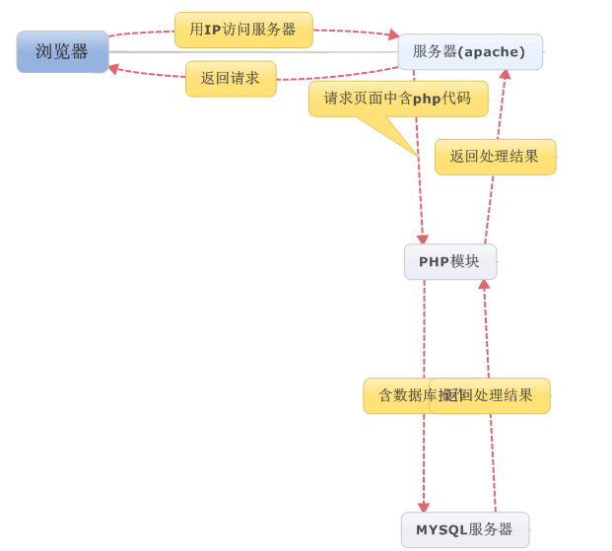
需求描述与分析
数据库应用设计与开发实例
系统设计
数据库设计
7 数据库应用设计与开发实例
系统实现
系统测试与维护
知识点5：基于PHP语言的Mysql数据库应用
数据库的实现
系统功能的实现
PHP工作原理

Slide 62
需求描述与分析
数据库应用设计与开发实例
系统设计
数据库设计
7 数据库应用设计与开发实例
系统实现
系统测试与维护
知识点5：基于PHP语言的Mysql数据库应用
PHP操作Mysql数据库的基本步骤
通过使用内置函数mysql，PHP程序可以很好地与Mysql数据库进行交互。
1.首先建立与Mysql数据库服务器的连接
2.然后选择要对其进行操作的数据库
3.再执行相应的数据库操作，包括对数据的添加、删除、修改和查询等
4.最后关闭与Mysql数据库服务器的连接
数据库的实现
系统功能的实现

Slide 63
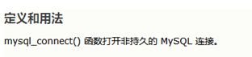
需求描述与分析
数据库应用设计与开发实例
系统设计
数据库设计
7 数据库应用设计与开发实例
系统实现
系统测试与维护
知识点5：基于PHP语言的Mysql数据库应用
例1：编写一个数据库服务器的连接示例程序connect.php，要求以超级用户root及其密码123456连接本地主机中的Mysql数据库服务器，并使用变量$con保存连接的结果。
数据库的实现
系统功能的实现

Slide 64
需求描述与分析
数据库应用设计与开发实例
系统设计
数据库设计
7 数据库应用设计与开发实例
系统实现
系统测试与维护
知识点5：基于PHP语言的Mysql数据库应用
数据库的实现
<?php
$con=mysql_connect(“localhost:3306”,”root”,”123456”);
if(!$con)
{
echo”连接失败！<br>”;
echo”错误编号：”.mysql_errno().”<br>”;
echo”错误信息：”.mysql_error().”<br>”;
die();//终止程序运行
}
echo”连接成功！<br>”;
?>
系统功能的实现

Slide 65
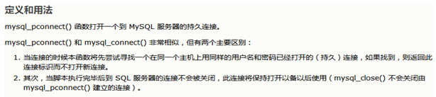
需求描述与分析
数据库应用设计与开发实例
系统设计
数据库设计
7 数据库应用设计与开发实例
系统实现
系统测试与维护
知识点5：基于PHP语言的Mysql数据库应用
例2：编写一个数据库服务器的持久连接示例程序pconnect.php，要求使用函数mysql_pconnect(),并以超级用户root及其密码123456连接本地主机中的Mysql数据库服务器。
数据库的实现
系统功能的实现

Slide 66
需求描述与分析
数据库应用设计与开发实例
系统设计
数据库设计
7 数据库应用设计与开发实例
系统实现
系统测试与维护
知识点5：基于PHP语言的Mysql数据库应用
数据库的实现
<?php
/*定义三个变量，分别存储服务器名、用户名和密码，以备后续程序引用*/
$server=“localhost:3306”;
$user=“root”;
$pwd=“123456”;
$con=mysql_pconnect($server,$user,$pwd);
if(!$con)
{
die(“连接失败！”.mysql_error());//终止程序运行
}
echo”MySQL服务器：$server<br>用户名：$user<br>”;
echo”使用函数mysql_pconnect()永久连接数据库<br>”;
?>
系统功能的实现

Slide 67
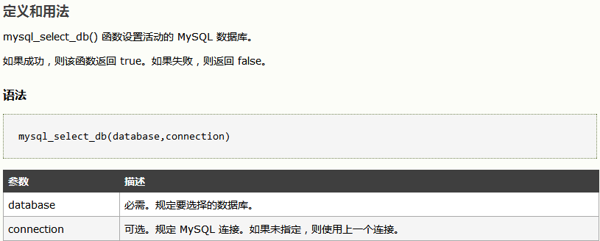
需求描述与分析
数据库应用设计与开发实例
系统设计
数据库设计
7 数据库应用设计与开发实例
系统实现
系统测试与维护
知识点5：基于PHP语言的Mysql数据库应用
数据库的实现
例3：编写一个选择数据库的PHP示例程序selectdb.php,要求选定数据库db_xuanke作为当前工作数据库。
系统功能的实现

Slide 68
需求描述与分析
数据库应用设计与开发实例
系统设计
数据库设计
7 数据库应用设计与开发实例
系统实现
系统测试与维护
知识点5：基于PHP语言的Mysql数据库应用
<?php
$con=mysql_connect(“localhost:3306”,”root”,”123456”);
if(mysql_errno())
{
echo”数据库服务器连接失败！<br>”;
die();//终止程序运行
}
mysql_select_db(“db_xuanke”,$con);
if(mysql_errno())
{
echo”数据库选择失败！<br>”;
die();//终止程序运行
}
echo”数据库选择成功！<br>”;
?>
数据库的实现
系统功能的实现

Slide 69
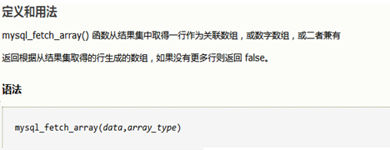
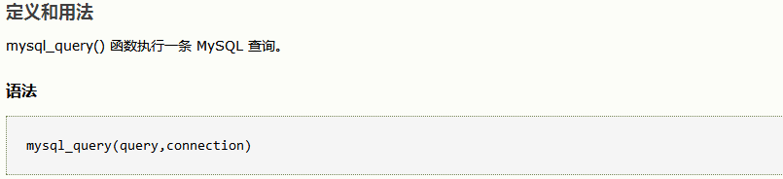
需求描述与分析
数据库应用设计与开发实例
系统设计
数据库设计
7 数据库应用设计与开发实例
系统实现
系统测试与维护
知识点5：基于PHP语言的Mysql数据库应用
数据库的实现
例4：编写一个检索数据的PHP示例程序select.php,要求在数据库db_xuanke的表teacher中查询职工号为10021的教师姓名。
系统功能的实现

Slide 70
需求描述与分析
数据库应用设计与开发实例
系统设计
数据库设计
7 数据库应用设计与开发实例
系统实现
系统测试与维护
<?php
$con=mysql_connect(“localhost:3306”,”root”,”123456”)
or die(”数据库服务器连接失败！<br>”);
mysql_select_db(“db_xuanke”,$con) or die(”数据库选择失败！<br>”);
mysql_query(“set names ‘gbk’”);//设置中文字符集
$sql=“SELECT TeacherName FROM teacher”;
$sql=$sql.”WHERE TeachNo=10021”;
$result=mysql_query($sql,$con);
if($result)
{
echo “查询成功<br>”;
$array=mysql_fetch_array($result,MYSQL_NUM);
if($array)
{
echo”所要查询教师的姓名是：”.$array[0]; }
}else
echo “查询失败！<br>”;
?>
数据库的实现
系统功能的实现

Slide 71

需求描述与分析
数据库应用设计与开发实例
系统设计
数据库设计
7 数据库应用设计与开发实例
系统实现
系统测试与维护
知识点5：基于PHP语言的Mysql数据库应用
数据库的实现
例5：编写一个关闭与MySQL数据库服务器连接的PHP示例程序close.php。
系统功能的实现

Slide 72
需求描述与分析
数据库应用设计与开发实例
系统设计
数据库设计
7 数据库应用设计与开发实例
系统实现
系统测试与维护
知识点5：基于PHP语言的Mysql数据库应用
例5：编写一个关闭与MySQL数据库服务器连接的PHP示例程序close.php。
数据库的实现
<?php
$con=mysql_connect(“localhost:3306”,”root”,”123456”)
or die(“数据库服务器连接失败！<br>”);
echo “已成功建立与MySQL服务器的连接<br>”;
mysql_select_db(“db_xuanke”,$con) or die(“数据库选择失败<br>”);
echo “已成功选择数据库db_xuanke<br>”;
mysql_close($con) or die(“关闭与MySQL数据库服务的连接失败<br>”);
echo”已成功关闭与MySQL数据库服务器的连接<br>”;
?>
系统功能的实现

Slide 73

THANK YOU

Slide 74
答 疑 时 间

